Slide 1
الرياضيات - الصف الثالث الابتدائي - الجزء الثاني (11-1) : التمثيل بالرموز

Slide 2
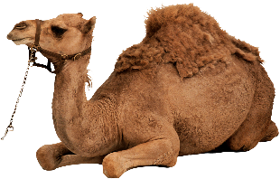
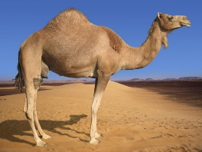
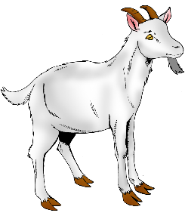
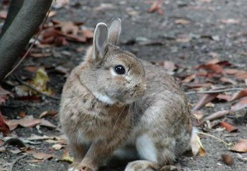
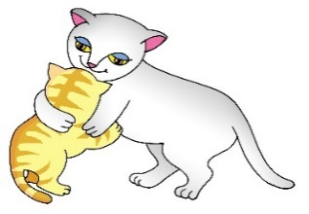
لِسُعاد مجموعةٌ من الحيوانات:
عدد صور الحيوانات
الحيوان | الإشارات | العدد
الجمل
القطة
الماعز
الأرنب
6
4
7
2

Slide 3
هذا الجدول الذي استَخدَمتهُ سُعادُ في تمثيلِ البيانات بالرُّموز يُسمّى: جدول الإشارات
عدد صور الحيوانات
الحيوان | الإشارات | العدد
الجمل
القطة
الماعز
الأرنب
6
4
7
2
وزارة التربية والتعليم – 2020م

Slide 4
أُمثِّل البيانات التي جَمعَتها سعاد بالرُّموز. أُنشئُ جدولًا، وأَضعُ لهُ عُنوانًا ومفتاحًا، ثمَّ أختارُ رمزًا مناسبًا. مثال:
عدد صور الحيوانات
الجمل
القطة
الماعز
الأرنب
المفتاح: = صورتين
عنوان الجدول
المفتاح
وزارة التربية والتعليم – 2020م

Slide 5
أُمثِّل البيانات في الجدول المجاور بالرُّموز، وأجعل كلَّ رمزٍ يمثِّلُ بقرتين:
مزرعة أبقار
لون البقرة | الإشارات | عدد الأبقار
أسود
بنّي
أبيض
8
4
5
وزارة التربية والتعليم – 2020م

Slide 6
اخترتُ الرَّمز
مزرعة أبقار
لون البقرة | عدد الرموز | عدد الأبقار
أسود
بنّي
أبيض
الرَّمز:
8
4
5
= بقرتين
وزارة التربية والتعليم – 2020م

Slide 7
أمثّل البيانات الآتية بالرُّموز:
الأسماك التي صِيدَت يوم الخميس
نوع السمك | عدد الأسماك
هامور | 10
صافي | 8
كنعد | 17
وزارة التربية والتعليم – 2020م

Slide 8
اخترتُ الرَّمز
الأسماك التي صيدت يوم الخميس
نوع السمك | عدد الرموز | عدد الأسماك
هامور
صافي
كنعد
الرَّمز:
10
8
17
= 4 سمكات
وزارة التربية والتعليم – 2020م

